Slide 1
STM32
第6章
中 断

Slide 2
本章知识与能力要求
理解和掌握中断的概念和中断处理过程；
理解和掌握STM32F103微控制器的中断类型、优先级概念和中断向量表；
了解STM32F103微控制器的NVIC中断结构和特点；
掌握STM32F103微控制器EXTI的内部结构、工作原理和特性；
熟悉NVIC和EXTI相关的标准外设库函数和HAL库函数；
掌握STM32的中断配置过程；
掌握基于标准外设库函数进行外部中断的开发过程；
掌握基于HAL库进行外部中断的开发过程。

Slide 3
第6章 中断
6.1
中断的相关概念
6.2
STM32中断和异常
6.3
STM32外部中断EXTI
6.4
EXTI模块的标准外设库接口函数及应用
6.5
EXTI模块的HAL库接口函数及应用

Slide 4
6.1 中断的相关概念
1
6.1.1 什么是中断？
2
6.1.2 为什么使用中断？
3
6.1.3 中断处理流程

Slide 5
6.1.1 什么是中断？
快递电话
肚子疼
去卫生间
看书
取快递
看书
主程序
快递电话、肚子疼
中断源
取快递、去卫生间
中断服务程序

Slide 6
6.1.1 什么是中断？
中断是单片机实时处理内部或外部事件的一种机制。
计算机在执行程序过程中，当出现异常情况（断电等）或特殊请求（数据传输等）时，计算机暂停现行程序的运行，转向对这些异常情况或特殊请求进行处理，处理完毕后再返回到现行程序的中断处，继续执行原程序，这就是“中断”。
由外部事件触发
中断
能够打断当前正常执行流程的事件
由CPU内部事件产生
异常
中断和异常其本质都是对主程序的“中断”

Slide 7
6.1.2 为什么使用中断？
可提高CPU效率
可实现对实时事件的及时处理（实时处理）
CPU的速度快
外设速度慢
+
等待
中断
降低CPU效率
可对突发故障进行及时处理（异常处理）
中断在嵌入式系统占有极其重要的地位，中断机制使得系统能更有效更合理地发挥效能和提高效率。

Slide 8
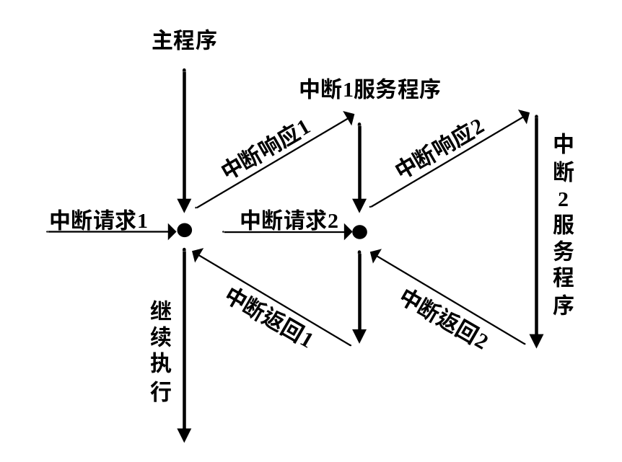
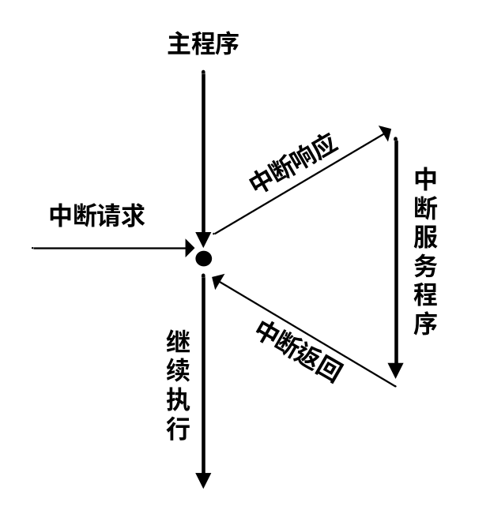
6.1.3 中断处理流程
中断处理流程：中断请求、中断响应、中断服务和中断返回
单重中断的中断处理流程
多重中断的中断处理流程

Slide 9
6.1.3 中断处理流程
中断请求
中断响应
中断服务
中断返回
中断请求是中断源向CPU发出中断请求信号，此时中断控制系统的中断请求寄存器被置位，向CPU请求中断。
CPU的中断系统判断中断源的中断请求是否符合中断响应条件，如果符合条件，则暂时中断当前程序并控制程序跳转到中断服务程序
为处理中断而编写的程序称为中断服务程序，是由开发人员针对具体中断所要实现的功能进行设计和编写的，需要由开发人员来实现。
CPU退出中断服务程序，返回到中断请求响应之前被中止的位置继续执行主程序。这部分操作同样由硬件来实现，不需要开发人员进行处理。

Slide 10
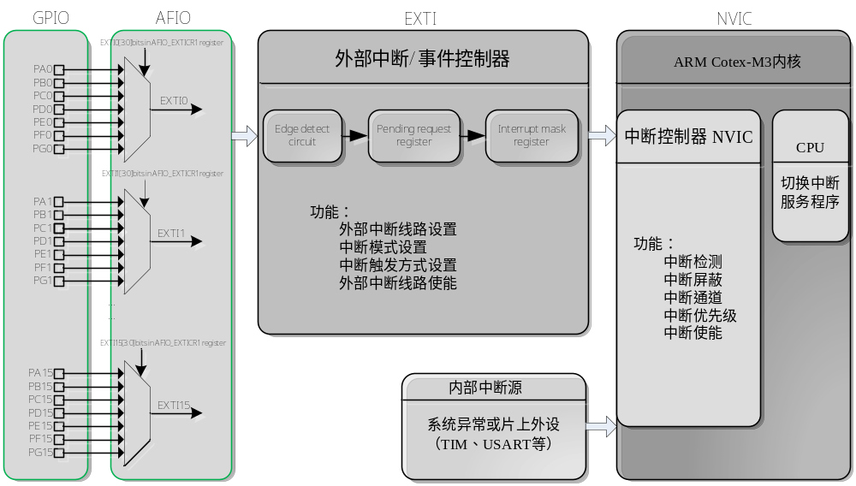
6.2 STM32中断和异常
STM32的内部中断处理机制

Slide 11
6.2 STM32中断和异常
6.2.1
STM32中断和异常向量表
6.2.2
STM32中断优先级
6.3.3
STM32中断服务程序

Slide 12
6.2.1 STM32中断和异常向量表
ARM公司设计的Cortex-M3内核可支持256个中断：
15个内核中断
240个外部中断
具有256级的可编程中断优先级设置，即除了3个固定的高优先级（Reset、NMI、硬件失效），其他中断和异常的优先级是可以由用户进行设置的
STM32F10x系列产品有84个中断通道，包括16个内核中断和68个可屏蔽中断；
STM32F103系列芯片只有60个可屏蔽中断
STM32F107系列有68个可屏蔽中断。
使用Cortex-M3内核的芯片制造商对中断进行精简

Slide 13
6.2.1 STM32中断和异常向量表
入口地址一般存放在程序存储器（ROM），默认情况下，Cortex-M3内核的中断向量表从零地址处开始，且每个向量占用4个字节。
中断向量表
当发生了异常或中断，内核要想响应这些异常或中断，就需要知道这些异常或中断的服务程序的入口地址，再由入口地址找到相应的中断服务程序，由中断入口地址组成的表称作中断向量表。
向量编号 | 向量入口地址 | 说明
- | 0x00000000 | MSP的初始值
1 | 0x00000004 | 复位向量（PC初始值）
2 | 0x00000008 | NMI异常服务程序的入口地址
3 | 0x0000000C | 硬Fault异常服务程序的入口地址
… | … | 其它中断服务程序的入口地址

Slide 14
6.2.1 STM32中断和异常向量表
typedef enum IRQn
{
/*Cortex-M3 Processor Exceptions Numbers */
NonMaskableInt_IRQn= -14,
/*!< 2 Non Maskable Interrupt */
MemoryManagement_IRQn= -12,
/*!< 4 Cortex-M3 Memory Management Interrupt */
BusFault_IRQn = -11,
/*!< 5 Cortex-M3 Bus Fault Interrupt */
……
} IRQn_Type;
STM32在标准外设库stm32f10x.h文件中，通过宏定义将中断通道号（中断号）与宏名联系起来，这样在使用中断时，直接引用宏名即可。

Slide 15
6.2.2 STM32中断优先级
NVIC中断配置的相关函数存放在标准外设库misc.c和misc.h文件中，共定义了5个相关函数及NVIC初始化结构体
STM32使用Cortex-M3的8位优先级寄存器中的4位来配置中断优先级，即STM32中的NVIC只支持16级中断优先级的管理。
void NVIC_PriorityGroupConfig(uint32_t NVIC_PriorityGroup);
void NVIC_Init(NVIC_InitTypeDef* NVIC_InitStruct);
void NVIC_SetVectorTable(uint32_t NVIC_VectTab, uint32_t Offset);
void NVIC_SystemLPConfig(uint8_t LowPowerMode, FunctionalState NewState);
void SysTick_CLKSourceConfig(uint32_t SysTick_CLKSource);

Slide 16
6.2.2 STM32中断优先级
中断分组管理函数
void NVIC_PriorityGroupConfig(uint32_t NVIC_PriorityGroup)
用于设置中断的优先级分组，此函数只有一个参数NVIC_PriorityGroup，其取值共有5组，每组的抢占优先级和响应优先级所占位数均不同，取值范围不同
NVIC_PriorityGroup | 抢占优先级 取值范围 | 响应优先级 取值范围 | 描述
NVIC_PriorityGroup_0 | 0 | 0～15 | 抢占优先级占0位， 响应优先级占4位
NVIC_PriorityGroup_1 | 0，1 | 0～7 | 抢占优先级占1位， 响应优先级占3位
NVIC_PriorityGroup_2 | 0，1，2，3 | 0，1，2，3 | 抢占优先级占2位， 响应优先级占2位
NVIC_PriorityGroup_3 | 0，1，2，3，4，5，6，7 | 0，1 | 抢占优先级占3位， 响应优先级占1位
NVIC_PriorityGroup_4 | 0～15 | 0 | 抢占优先级占4位， 响应优先级占0位

Slide 17
6.2.2 STM32中断优先级
结构体
中断初始化函数:
void NVIC_Init（NVIC_InitTypeDef * NVIC_InitStruct）
作用：设置抢占优先级和响应优先级
指向NVIC_InitTypeDef结构体的指针
typedef struct
{
uint8_t NVIC_IRQChannel;//配置中断源，IRQ通道
uint8_t NVIC_IRQChannelPreemptionPriority; //配置抢占优先级
uint8_t NVIC_IRQChannelSubPriority; //配置响应优先级
FunctionalState NVIC_IRQChannelCmd; //使能中断通道
} NVIC_InitTypeDef;

Slide 18
6.2.2 STM32中断优先级
中断优先级判断原则
高抢先优先级的中断可以打断低抢先优先级的中断服务，构成中断嵌套；
抢占优先级的优先级总是高于响应优先级；
规则3
中断优先级的数值越小，优先级级别越高；
规则1
规则5
填写标题
Reset NMI Hard Fault的优先级为负，且不可修改，高于普通的中断优先级。
规则4
规则2
中断优先级判断：先判断抢占优先级的大小，如果抢占优先级相同，则比较响应优先级的大小，若抢占优先级和响应优先级均相同，则根据中断向量表中的顺序来决定；

Slide 19
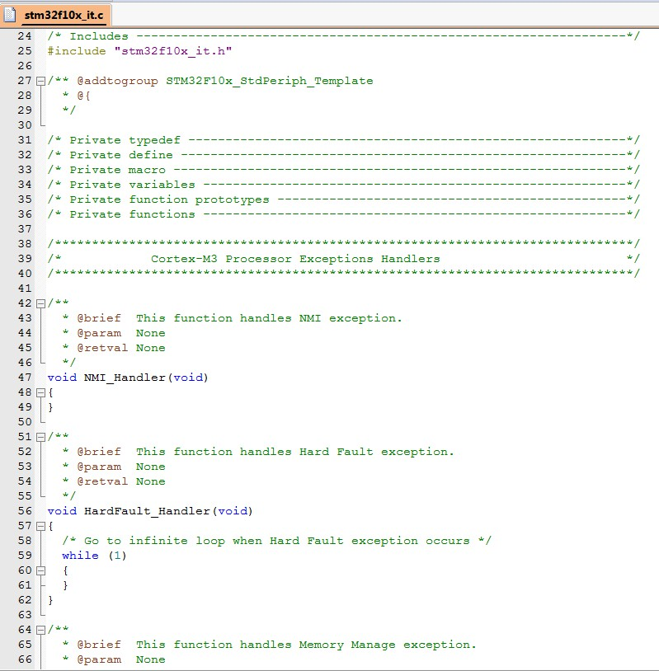
6.2.3 STM32中断服务程序
STM32将中断服务程序统一放在标准外设库stm32f10x_it.c文件中，其中的每个中断服务函数都只有函数名，函数体都是空的，需要用户自己编写相应的函数体，但中断服务程序的函数名是不能更改的
stm32f10x_it.c中断处理函数

Slide 20
6.3 STM32外部中断EXTI
EXTI（External interrupt/event controller，外部中断/事件控制器）支持19个外部中断/事件请求，每个中断/事件都有独立的触发和屏蔽设置，具有中断模式和事件模式两种设置模式。
STM32芯片之外的外设的中断（I/O端口）由EXTI和NVIC共同负责，即STM32的每一个GPIO引脚都可以配置成一个外部中断触发源
通过外部信号的边沿产生中断信号传送给NVIC，触发中断，最终实现中断服务程序的执行
由软件实现相应功能
中断模式
设置模式
产生脉冲将系统从睡眠和停止模式中唤醒，从而产生相应外设的触发信号供外设电路使用
事件属于硬件触发执行的过程
事件模式

Slide 21
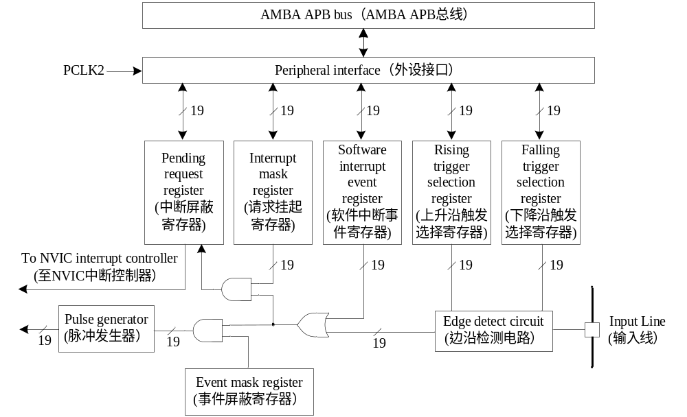
6.3 STM32外部中断EXTI
STM32 EXTI内部功能框图

Slide 22
6.3 STM32外部中断EXTI
STM32中，每一个GPIO都可以触发一个外部中断
19条外部中断线
线0~15
对应I/O引脚的外部中断；
线16
连接到PVD输出
线17
连接到RTC闹钟事件
线18
连接到USB唤醒事件

Slide 23
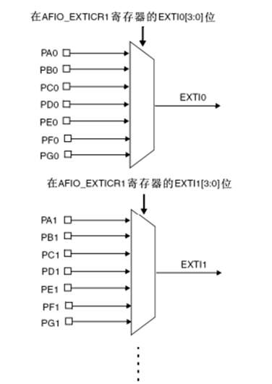
6.3 STM32外部中断EXTI
GPIO的中断是以组为单位的，同组的外部中断公用一条外部中断线。
例如：PA0、PB0、PC0、PD0、PE0、PF0、PG0这些为一组，如果使用PA0作为外部中断源，那么PB0、PC0、PD0、PE0、PF0、PG0就不能同时再作为外部中断使用了，在此情况下，只能使用类似于PB1、PC2这种末端序号不同的外部中断源。
GPIO引脚和外部中断线的映射关系图

Slide 24
6.3 STM32外部中断EXTI
EXTI0-EXTI4这5个外部中断有着各自独立的中断服务函数，如EXTI3的中断服务函数为
void EXTI3_IRQHandler(void)；
EXTI5-9共用一个中断服务函数
void EXTI9_5_IRQHandler(void)；
EXTI10-15共用一个中断服务函数
void EXTI15_10_IRQHandler(void)；
中断标志 | 中断服务函数
EXTI0 | void EXTI0_IRQHandler(void)
EXTI1 | void EXTI1_IRQHandler(void)
EXTI2 | void EXTI2_IRQHandler(void)
EXTI3 | void EXTI3_IRQHandler(void)
EXTI4 | void EXTI4_IRQHandler(void)
EXTI5-9 | void EXTI9_5_IRQHandler(void)
EXTI10-15 | void EXTI15_10_IRQHandler(void)

Slide 25
6.4 EXTI模块的标准外设库接口函数及应用
6.4.1 EXTI标准外设库接口函数
6.4.2 EXTI标准外设库中断配置步骤
6.4.3 EXTI标准外设库应用实例

Slide 26
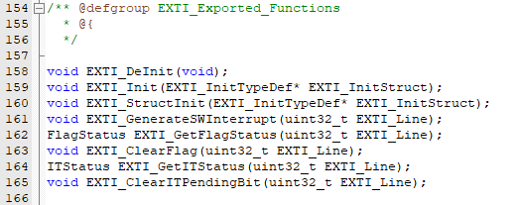
6.4.1 EXTI标准外设库接口函数
标准外设库的stm32f10x_exti.c文件定义了EXTI相关的库函数。
EXTI标
准
外
设
库
函
数
stm32f10x_exti.h头文件中声明了EXTI相关的库函数，共有8种。

Slide 27
6.4.1 EXTI标准外设库接口函数
EXTI_Init函数
定义了EXTI_InitTypeDef结构体
EXTI_GetITStatus函数
用于检查指定的EXTI线路触发请求发生与否，返回值：SET或RESET
EXTI相关的库函数
EXTI_ClearITPendingBit函数
用于清除EXTI线路挂起位
GPIO_EXTILineConfig函数
用于选择GPIO管脚用作外部中断线路

Slide 28
6.4.1 EXTI标准外设库接口函数
EXTI_InitTypeDef结构体
指定某个具体的外部中断线路，如外部中断线0，EXTI_Line0
typedef struct
{
uint32_t EXTI_Line;
//中断/事件线
EXTIMode_TypeDef EXTI_Mode;
//EXTI模式
EXTITrigger_TypeDef EXTI_Trigger;
//触发类型
FunctionalState EXTI_LineCmd;
//EXTI使能
}EXTI_InitTypeDef;
用于设置EXTI线路是中断请求模式还是事件模式，取值可以是EXTI_Mode_Interrupt或EXTI_Mode_Event
用于设置外部中断的触发方式，上升沿触发或下降沿触发等
用于使能或失能外部中断线路，取值为ENABLE或DISABLE

Slide 29
6.4.2 EXTI标准外设库中断配置步骤
2
开启I/O端口的时钟和复用时钟
1
GPIO初始化配置
GPIO用作EXTI外部中断功能引脚，必须开启复用功能，打开相应引脚的AFIO时钟，通过调用RCC_APB2PeriphClockCmd()函数实现：
RCC_APB2PeriphClockCmd(RCC_APB2Periph_GPIOE|RCC_APB2Periph_AFIO,ENABLE);
GPIO_InitTypeDef GPIO_InitStructure;
GPIO_InitStructure.GPIO_Pin = GPIO_Pin_3;
GPIO_InitStructure.GPIO_Mode = GPIO_Mode_IN_FLOATING;
//初始化I/O口为浮空输入模式

Slide 30
6.4.2 EXTI标准外设库中断配置步骤
3
GPIO引脚作为中断功能引脚用来触发外部中断时，需将GPIO的引脚与相应的中断线关联在一起，使用库函数GPIO_EXTILineConfig来实现这种映射关系。如GPIO_EXTILineConfig(GPIO_PortSourceGPIOE,GPIO_PinSource3);
设置I/O引脚与中断线路的映射关系
EXTI_InitStructure.EXTI_Line = EXTI_Line3; //设置外部中断线3中断
EXTI_InitStructure.EXTI_Mode = EXTI_Mode_Interrupt;
//设置为中断模式
EXTI_InitStructure.EXTI_Trigger = EXTI_Trigger_Rising_Falling;
//设置为下降沿触发
EXTI_InitStructure.EXTI_LineCmd = ENABLE; //使能该外部中断线
EXTI_Init(&EXTI_InitStructure);
4
初始化EXTI，配置EXTI相关参数并使能

Slide 31
6.4.2 EXTI标准外设库中断配置步骤
5
初始化NVIC，配置NVIC参数并使能
NVIC相关的配置主要包括配置中断优先级的中断分组，确定各具体中断的抢占优先级和响应优先级的大小。
NVIC_InitTypeDef NVIC_InitStructure;
NVIC_PriorityGroupConfig(NVIC_PriorityGroup_2);
NVIC_InitStructure.NVIC_IRQChannel = EXTI3_IRQn;
NVIC_InitStructure.NVIC_IRQChannelPreemptionPriority = 0;
NVIC_InitStructure.NVIC_IRQChannelSubPriority = 1;
NVIC_InitStructure.NVIC_IRQChannelCmd = ENABLE;
NVIC_Init(&NVIC_InitStructure);

Slide 32
6.4.2 EXTI标准外设库中断配置步骤
6
编写中断服务程序
中断服务程序主要包括检测中断线路的状态、中断处理的内容和清除相关的中断。例如EXTI2的中断服务程序：
void EXTI2_IRQHandler(void)
{
if(EXTI_GetITStatus(EXTI_Line2)!=RESET)
//判断某个线上的中断是否发生
{ 中断逻辑…
EXTI_ClearITPendingBit(EXTI_Line2); //清除中断标志
}
}

Slide 33
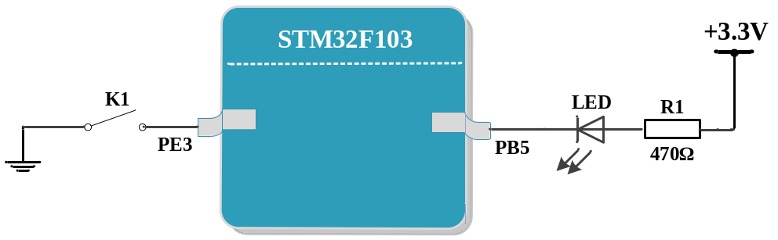
6.4.3 EXTI标准外设库应用实例
功能
硬件设计
通过一个按键控制LED灯状态翻转，每按下按键一次，LED灯的状态变化一次。
LED连接在STM32F103的PB5引脚上，按键K1连接在STM32F103的PE3引脚上

Slide 34
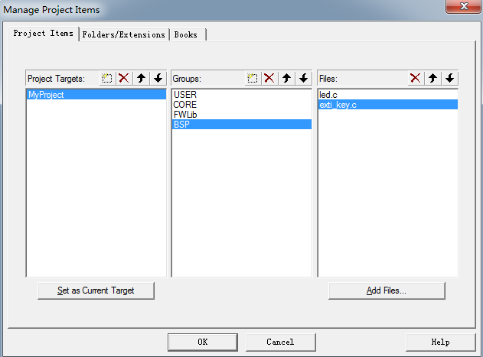
6.4.3 EXTI标准外设库应用实例
软件设计
在BSP文件夹下新建exti_key.h和exti_key.c文件，并加入到工程中，添加方法为：在快捷功能栏中找到 ，单击进入，在“Groups”一栏中找到“BSP”，选中，然后单击“Add Files”，添加要加入工程的.c文件，具体操作如图所示。
添加exti_key.c到工程中

Slide 35
6.4.3 EXTI标准外设库应用实例
1. 新建exti_key.h文件
#ifndef __EXTI_KEY_H
#define __EXTI_KEY_H
#include "stm32f10x.h"
void EXTI_Key_Init(void);
#endif
关键词

Slide 36
6.4.3 EXTI标准外设库应用实例
2．新建exti_key.c文件
#include "exti_key.h"
#include "misc.h"
void EXTI_Key_Init(void)
{
GPIO_InitTypeDef GPIO_InitStructure;
RCC_APB2PeriphClockCmd(RCC_APB2Periph_GPIOE|RCC_APB2Periph_AFIO,ENABLE);
GPIO_InitStructure.GPIO_Pin = GPIO_Pin_3;
GPIO_InitStructure.GPIO_Mode = GPIO_Mode_IN_FLOATING;
GPIO_Init(GPIOE,&GPIO_InitStructure);
NVIC_InitTypeDef NVIC_InitStructure;
NVIC_PriorityGroupConfig(NVIC_PriorityGroup_2);
NVIC_InitStructure.NVIC_IRQChannel = EXTI3_IRQn;
NVIC_InitStructure.NVIC_IRQChannelPreemptionPriority = 0;
NVIC_InitStructure.NVIC_IRQChannelSubPriority = 1;
NVIC_InitStructure.NVIC_IRQChannelCmd = ENABLE;
NVIC_Init(&NVIC_InitStructure);
EXTI_InitTypeDef EXTI_InitStructure;
EXTI_ClearITPendingBit(EXTI_Line3);
GPIO_EXTILineConfig(GPIO_PortSourceGPIOE,GPIO_PinSource3);
EXTI_InitStructure.EXTI_Line = EXTI_Line3;
EXTI_InitStructure.EXTI_Mode = EXTI_Mode_Interrupt;
EXTI_InitStructure.EXTI_Trigger = EXTI_Trigger_Falling;
EXTI_InitStructure.EXTI_LineCmd = ENABLE;
EXTI_Init(&EXTI_InitStructure);
}

Slide 37
6.4.3 EXTI标准外设库应用实例
3. main.c文件
#include "stm32f10x.h"
#include "led.h"
#include "exti_key.h"
int main(void)
{
LED_Init();
GPIO_ResetBits(GPIOB,GPIO_Pin_5);
EXTI_Key_Init();
while(1)
{
}
}
void EXTI3_IRQHandler(void)
{
if(EXTI_GetITStatus(EXTI_Line3) != RESET)
{
GPIO_WriteBit(GPIOB,GPIO_Pin_5,(BitAction)((1-GPIO_ReadOutputDataBit(GPIOB,GPIO_Pin_5))));
EXTI_ClearITPendingBit(EXTI_Line3);
}
}

Slide 38
6.4.3 EXTI标准外设库应用实例
另外一种中断处理程序，实现LED灯翻转
uint8_t led =1;
void EXTI3_IRQHandler(void)
{
if(EXTI_GetITStatus(EXTI_Line3) != RESET)
{
led = ~led; //状态翻转
//如果等于1，则PB5复位点亮，否则置1熄灭
if(led == 1)
GPIO_ResetBits(GPIOB,GPIO_Pin_5);
else
GPIO_SetBits(GPIOB,GPIO_Pin_5);
}
EXTI_ClearITPendingBit(EXTI_Line3); //清除EXTI3的中断标志位
}

Slide 39
6.4.3 EXTI标准外设库应用实例
使用STM32的外部中断步骤
使用RCC_APB2PeriphClockCmd()函数配置时钟，初始化GPIO引脚为复用功能
使用GPIO_EXTILineConfig()函数配置I/O引脚与外部中断线路的映射关系
使用EXTI_Init()函数配置外部中断
使用NVIC_Init()配置中断优先级等
编写中断服务函数

Slide 40
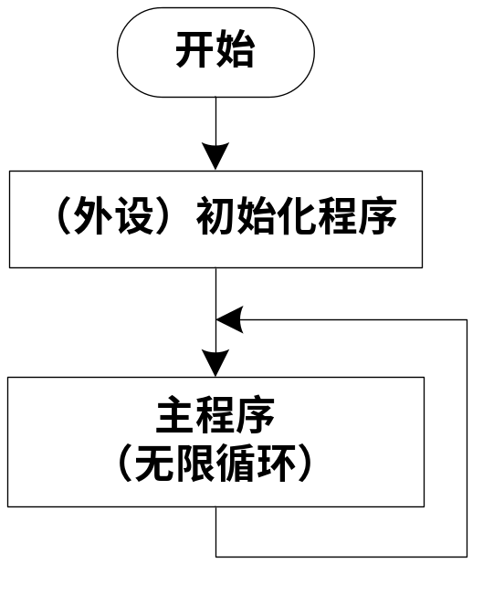
6.4.3 EXTI标准外设库应用实例
嵌入式系统开发的程序架构由初始化部分和主程序部分组成，初始化部分涉及到系统所用外设的初始化配置程序，主程序部分一般是由while(1){ }构成的无限循环，程序实体一直循环不停地轮流执行
结构简单，容易实现，但由于主程序部分是一个轮流执行的无限循环体，遇到突发事件，无法保证系统响应的及时性

Slide 41
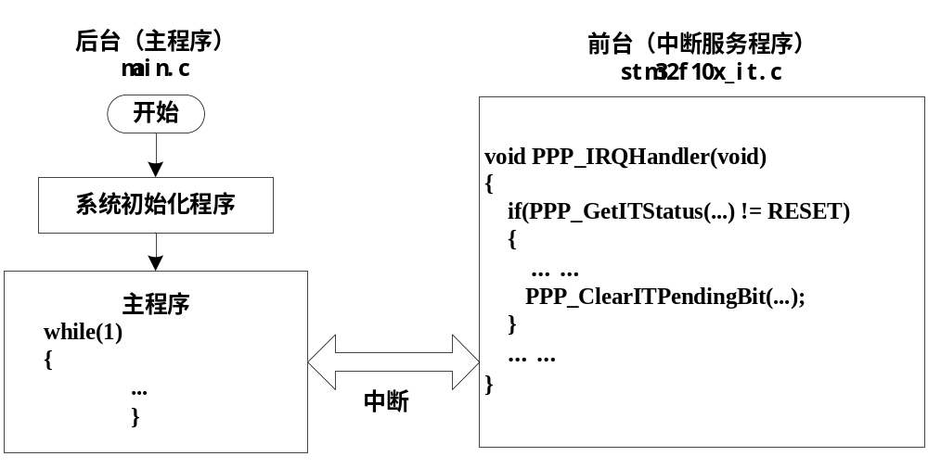
6.4.3 EXTI标准外设库应用实例
前后台系统的程序架构图
前台程序通过中断来处理事件，后台程序是一个无限循环的应用程序实体，负责嵌入式系统软、硬件资源的分配、管理等日常事务。

Slide 42
6.5 EXTI模块的HAL库接口函数及应用
目 录
6.5.1 EXTI的 HAL库接口函数
6.5.2 EXTI的HAL库应用实例

Slide 43
EXTI的HAL库接口函数的源码定义在stm32f1xx_hal_exti.c源文件中，其对应的头文件stm32f1xx_hal_exti.h声明了EXTI所有的库函数
6.5.1 EXTI的HAL库接口函数
类型 | 函数及功能描述
配置函数 | HAL_EXTI_SetConfigLine(EXTI_HandleTypeDef *hexti, EXTI_ConfigTypeDef *pExtiConfig); 功能描述：设置外部中断EXTI的外部中断线路
 | HAL_EXTI_GetConfigLine(EXTI_HandleTypeDef *hexti, EXTI_ConfigTypeDef *pExtiConfig); 功能描述：获取已配置好的外部中断EXTI的外部中断线路
 | HAL_StatusTypeDef HAL_EXTI_ClearConfigLine(EXTI_HandleTypeDef *hexti); 功能描述：将已设置好的外部中断线路清除
 | HAL_EXTI_GetHandle(EXTI_HandleTypeDef *hexti, uint32_t ExtiLine); 功能描述：获取EXTI的句柄
引脚功能 操作函数 | void HAL_EXTI_IRQHandler(EXTI_HandleTypeDef *hexti); 功能描述：外部中断EXTI的中断处理函数
 | uint32_t HAL_EXTI_GetPending(EXTI_HandleTypeDef *hexti, uint32_t Edge); 功能描述：获取被挂起的外部中断线/事件线
 | void HAL_EXTI_ClearPending(EXTI_HandleTypeDef *hexti, uint32_t Edge); 功能描述：清除被挂起的外部中断/事件线
 | void HAL_EXTI_GenerateSWI(EXTI_HandleTypeDef *hexti); 功能描述：产生一个软件中断

Slide 44
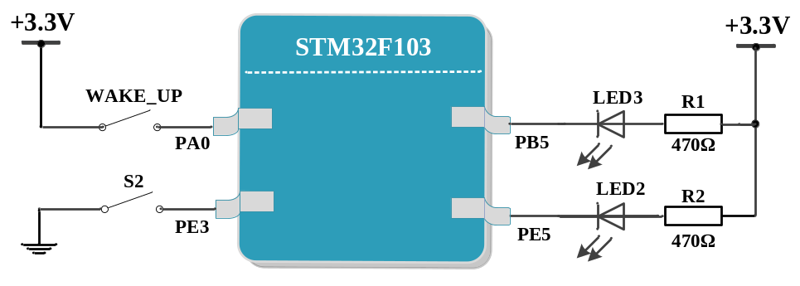
6.5.2 EXTI的HAL库应用实例
硬件设计
功能
采用基于HAL库设计方式，通过两个按键分别控制两个LED灯状态翻转。
按键WAKE_UP连接在STM32F103的PA0引脚上，按下时PA0为高电平，按键S2连接在STM32F103的PE3引脚上。

Slide 45
6.5.2 EXTI的HAL库应用实例
软件设计流程
新建STM32CubeMX工程，选择MCU
STM32CubeMX功能参数配置
生成工程代码
编写应用程序
下载调试验证
RCC和
时钟配置
MCU
引脚选择
GPIO引脚参数配置
配置外部中断参数

Slide 46
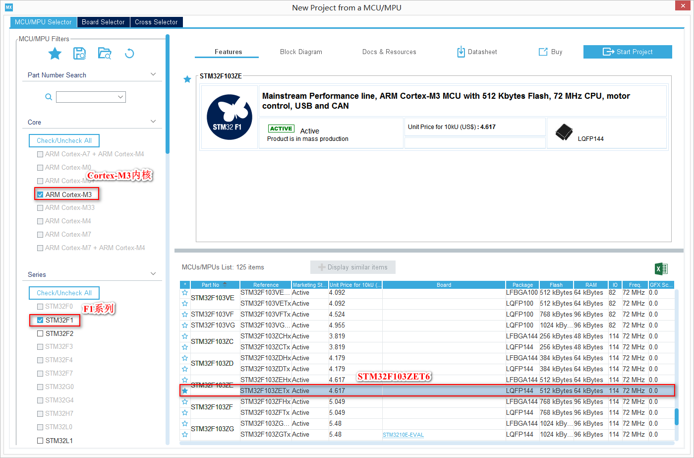
软件设计——新建STM32CubeMX工程，选择MCU
在D盘或其他盘符目录下新建一个文件夹，用来存放后面建立的STM32CubeMX工程。需要注意的是：所建工程文件名最好是英文名称，且最好是英文路径。
这里采用STM32F103ZET6芯片。

Slide 47
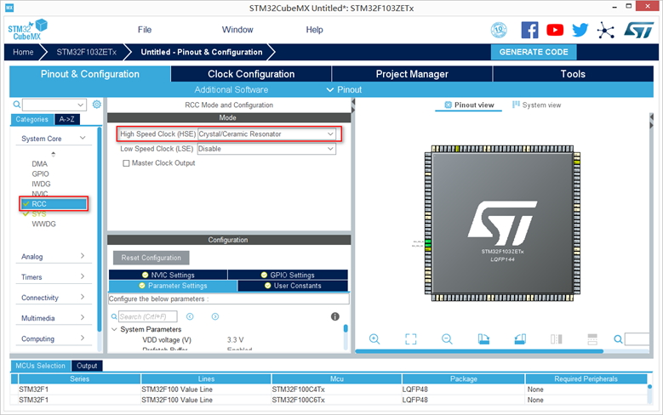
软件设计——STM32CubeMX功能参数配置
RCC配置
HSE选择“Crystal/Ceramic Resonator”（晶振/陶瓷谐振器），LSE选择“Disable”

Slide 48
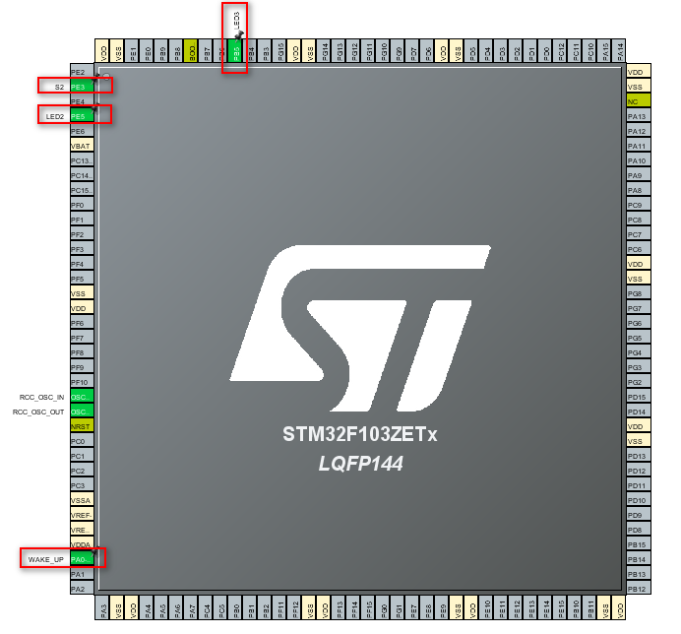
软件设计——STM32CubeMX功能参数配置
MCU引脚选择
LED2连接在PE5引脚上，LED3连接在PB5引脚上，设置为GPIO_Output；
设置PA0为GPIO_EXTI0外部中断线作为WAKE_UP按键使用，用于控制LED3灯闪烁；
设置PE3为GPIO_EXTI3作为按键S2使用，用于控制LED2灯闪烁。

Slide 49
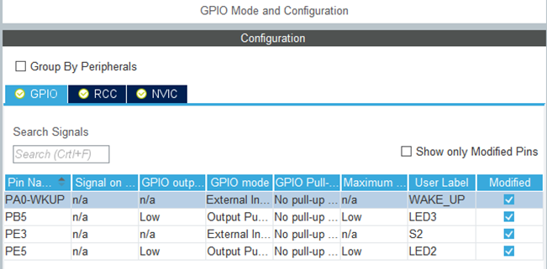
软件设计——STM32CubeMX功能参数配置
GPIO引脚参数配置
在“GPIO”参数配置中设置PA0为上升沿触发；
PE3的“GPIO mode”设置为下降沿触发，添加用户标签S2。
PB5和PE5两个LED灯设置为推挽输出，分别添加用户标签为LED2和LED3。

Slide 50
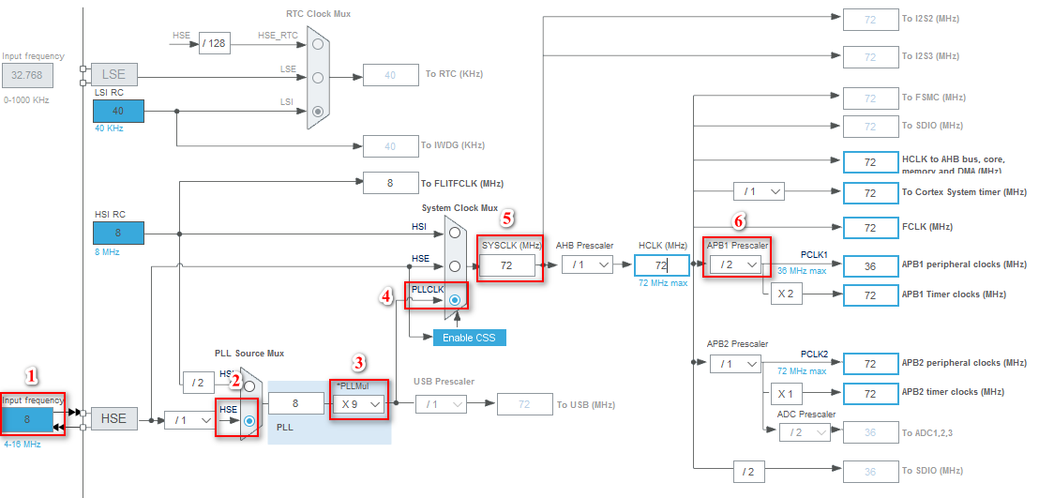
软件设计——STM32CubeMX功能参数配置
时钟配置
通过图形化方式直观对系统时钟进行配置，系统时钟采用外部高速时钟，配置STM32F103系列芯片最大时钟为72MHz，配置APB2为72MHz，配置APB1为36MHz。

Slide 51
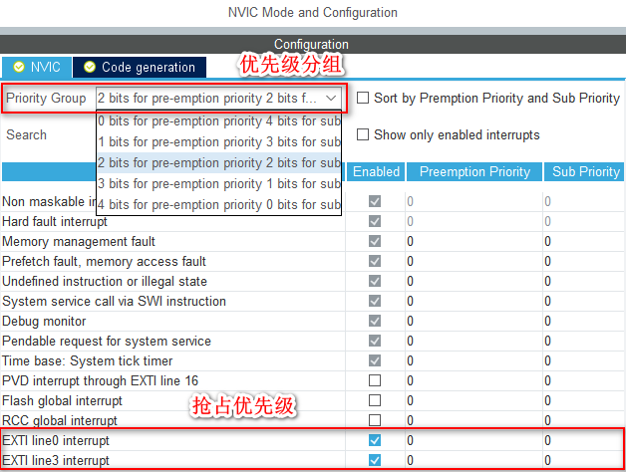
软件设计——STM32CubeMX功能参数配置
配置外部中断参数
在“NVIC”选项页中，设置“Priority Group”进行优先级分组；
勾选“EXIT_Line0 interrupt”使能PA0外部中断线；
类似地，勾选“EXTI_Line3 interrupt”使能PE3外部中断线。

Slide 52
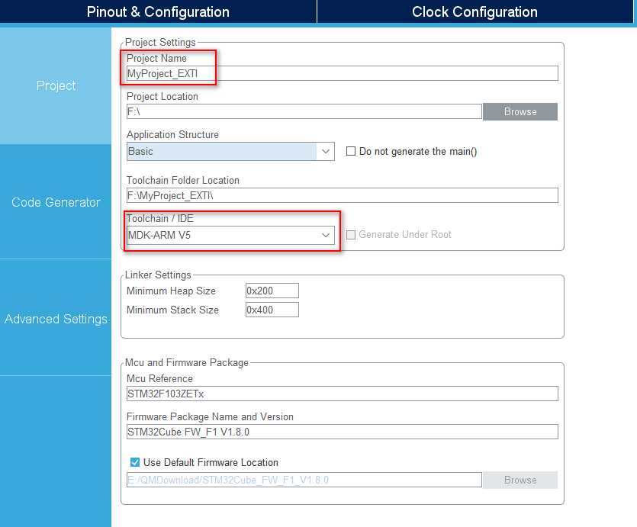
软件设计——生成工程代码
配置keil工程名称和存放位置
定义“Project Name”为“MyProject_EXTI”，“Toolchain/IDE”选择“MDK-ARM V5”；

Slide 53
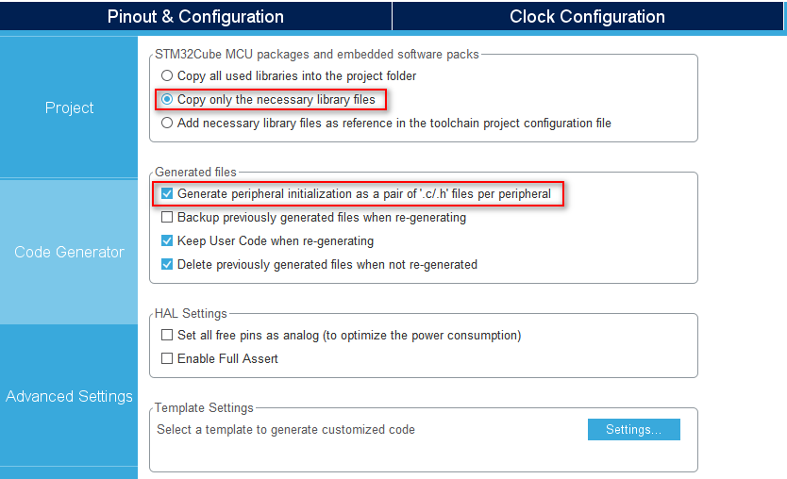
软件设计——生成工程代码
在“Code Generator”选项栏中找到“Generated files”框，勾选“Generate peripheral initialization as a pair of ’.c/.h’ files per IP”，将外设初始化的代码设置生成为独立的.c源文件和.h头文件。

Slide 54
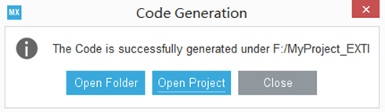
软件设计——生成工程代码
通过STM32CubeMX的菜单栏中的“Generate Code”生成工程代码，生成代码后，会提示是否打开该工程窗口

Slide 55
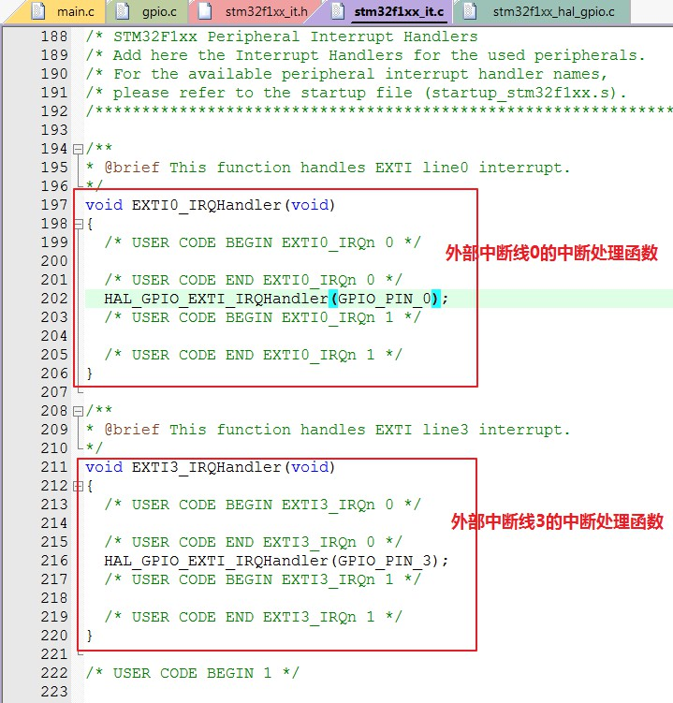
软件设计——编写应用程序
在keil 中单击编译按钮，对生成的工程进行编译；
在stm32f1xx_it.c文件中可以找到所定义的中断函数；
外部的两个按键中断触发后，首先会调用GPIO相应引脚的外部中断处理函数。

Slide 56
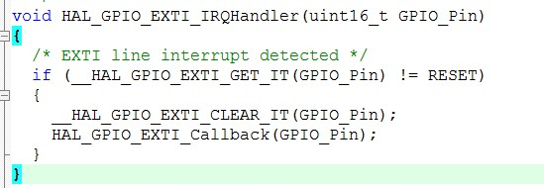
软件设计——编写应用程序
比如用户按键S2连接在PE3引脚上会触发外部中断EXTI3的中断处理程序 EXTI3_IRQHandler(void)，而这个函数又调用HAL_GPIO_EXTI_IRQHandler(GPIO_PIN_3)函数，参数为GPIO_PIN_3，即EXTI3中断。单击右键跳转到这个函数，可以看到该函数的原型，
HAL_GPIO_EXTI_IRQHandler()函数原型

Slide 57
软件设计——编写应用程序
当中断发生时，会调用HAL_GPIO_EXTI_Callback()函数，但程序中只给出了一个虚函数，需要用户添加应用程序代码来实现相关功能。
在main.c文件中的/*USER CODE BEGIN 4*/和/*USER CODE END 4*/之间添加中断回调函数相应的程序代码。
/* USER CODE BEGIN 4 */
void HAL_GPIO_EXTI_Callback(uint16_t GPIO_Pin)
{
if(GPIO_Pin == GPIO_PIN_3)
{
HAL_GPIO_TogglePin(GPIOE,GPIO_PIN_5);
}
if(GPIO_Pin == GPIO_PIN_0)
{
HAL_GPIO_TogglePin(LED3_GPIO_Port,LED3_Pin);
}
}
/* USER CODE END 4 */

Slide 58
软件设计——下载调试验证
应用程序编写完毕
重新编译一下工程，生成工程hex文件
通过ST-LINK仿真器或其它下载器下载到目标板
进行验证
可以看到，按下相应的按键，其对应的LED灯的状态会发生改变。

Slide 59
本章小结
STM32中断和异常
中断和异常向量表
中断优先级
中断服务程序
EXTI模块的标准外设库接口函数及应用
接口函数
中断配置步骤
应用实例
6.1
6.2
6.3
6.4
6.5
中断的相关概念
什么是中断？
为什么使用中断？
中断处理流程
STM32外部中断EXTI
EXTI模块的HAL库接口函数及应用
接口函数
应用实例

Slide 60
STM32
The End!

